Slide 1





植树节主题班会

Slide 2


第一章
为什么要植树？

Slide 3
第二章
植 树 节 由 来

Slide 4
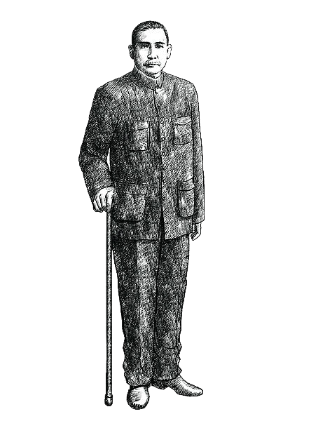

中国植树节的由来
每年的3月12日是我国的植树节，其实这天是孙中山先生逝世的纪念日。确定这一天为植树节，一是从植树的季节考虑；二是为了纪念孙中山先生一生提倡植树造林的功绩。
孙中山先生从小就喜爱植树，在他的故居至今仍生长着一棵已满百岁的檀香山酸豆树。这是1883年，年仅只有18岁的孙中山，千里迢迢从美国檀香山带回幼苗亲手栽种的，在他的精心培育下终于成材。

Slide 5
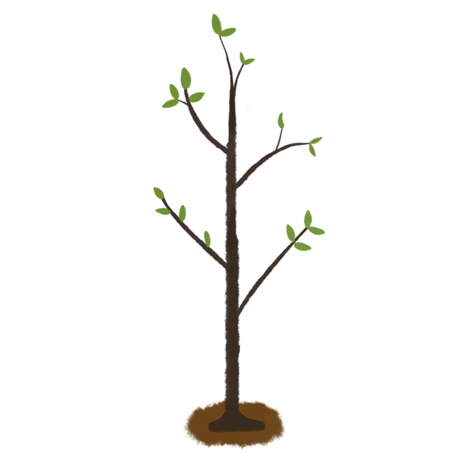

中国植树节的由来
辛亥革命以后，孙中山先生提出了在中国北部和中部大规模植树造林的计划。1924年，他在广州一次演讲中强调：我们防止水灾和旱灾的根本方法就是要不断植树造林，而且要造大规模的森林。此外，他还在许多著作和演讲中，反复强调毁林的危害性和植树造林的重要性，并且身体力行，亲自植树。
在孙中山先生的倡议下，我国曾于1915年7月30日首次规定，每年清明为植树节。1925年3月12日，孙中山逝世后，决定将孙中山的逝世日——3月12日定为植树节，以纪念他提倡植树造林的功绩。

Slide 6

中国植树节的由来
1.树形，表示全民义务植树3至5棵，人人动手，绿化祖国大地。
2. “中国植树节”和“3.12”，表示改造自然，造福人类，年年植树，坚韧不拔的决心。
3. 五棵树可会意为“森林”，由此引伸连接着外圈，显示着绿化祖国，实现以森林为主体的自然生态体系的良性循环。

Slide 7
第三章
各 国 植 树 节

Slide 8
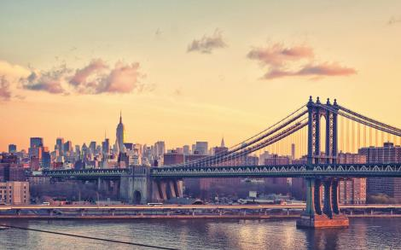
其他国家也有植树节
全年12个月，每月都会有国家欢度植树节
英国：11月6-12日
1977年开始，每年11月6至12日在全国开展植树周运动。
法国：3月31日
1977年经共和国总统创议，规定每年3月31日为树木日，
3月为绿化月。
泰国：9月24日
与国庆节同一天。
缅甸：6月
政府决定自1954年6月开始，每年举行一次植树节活动。

Slide 9
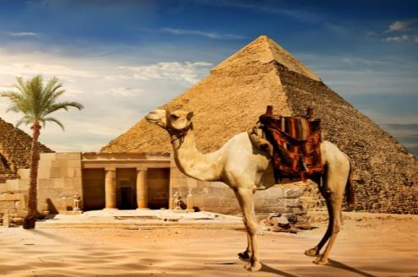
其他国家也有植树节
全年12个月，每月都会有国家欢度植树节
印度：7月第一周
1950年7月举行第一次全国植树节活动，1951年以后
定每年7月第一周为植树节。
澳大利亚：5月第一个星期五
埃及：9-11月
1980年开始规定9至11月为植树节。
意大利：11月21日
始于1899年。
朝鲜：4月6日
从1947年起，每年4月6日为全国植树节，4月和10月为
植树月。各道郡又按气候各自规定植树周。

Slide 10

植树趣闻
几百年前，南斯拉夫就制定了一项法律，规定每对新婚夫妇，必须先种植油橄榄树70株。日本鹿儿岛等一些地区也有新婚夫妇要植树的规定，树旁立碑写明姓名和婚期，植后50年方能砍伐，届时植树夫妇可举行结婚50周年庆祝活动。
印度尼西亚爪哇岛法令条文规定，第一次结婚要种树2棵，离婚的要种5棵；第二次结婚必须种树3棵，否则不予登记。
添车种树，在日本有一项特殊的规定，凡是私人增添一辆汽车，必须植一棵树。这是因为，每辆汽车每年要排出大量有毒的碳氢化合物，还要发出噪音，而树木则是天然的“消毒员”和“除音器”，所以必须种树。

Slide 11
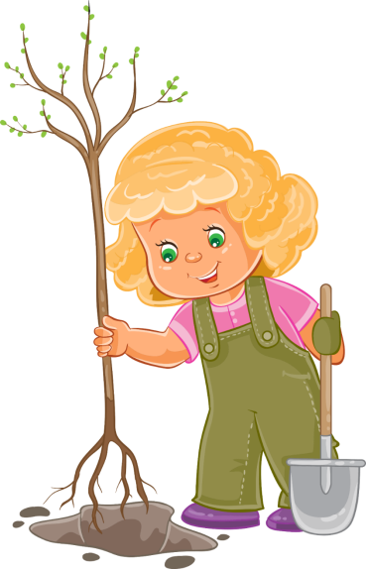
植树趣闻
添丁种树，在非洲坦桑尼亚的许多地方，有一种“添丁植树”的风俗，即谁家生了孩子，便把胎盘埋在门外的土地里，并在那里种上一棵树，表示希望孩子像树一样茁壮成长。
树木银行，为了防止建筑工程毁坏树木，日本开办了“树木银行”。凡施工单位，必须把清理场地挖出来的带根树木及时存入“树木银行”，在工程结束后，该单位必须及时把树木取出来栽上，以保持原有的绿化面积。
求爱树，在德国的波恩市，每年的植树季节，小伙子要送给姑娘一棵精心挑选的白桦树苗，亲手把它栽好，以表达爱慕之情，人们称之为“求爱树”。

Slide 12
第四章
一 棵 树 的 价 值

Slide 13
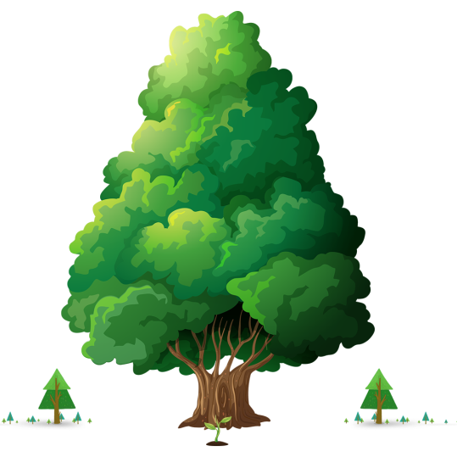
一 棵 树 的 价 值
一棵约150年树龄的树，以累计计算，产生氧气的价值约31200美元
吸收有毒气体、防止大气污染价值约62500美元
增加土壤肥力价值约31200美元
涵养水源价值37500美元
为鸟类及其他动物提供繁衍场所价值31250美元
产生蛋白质价值2500美元
除去花、果实和木材价值，总计创值约196000美元

Slide 14

一 棵 树 的 价 值
栖霞山枫叶遭游客“咸猪手”
新华报业网讯 “每年总有这么一些不文明的游人，而且他们采摘的往往是最红的叶片，破坏的往往是最美的‘枫’景。”栖霞山工作人员向记者介绍，栖霞山的枫叶虽美，但是常常遭遇“咸猪手”。
景区工作人员说，“有些游客可能认为，在欣赏之余摘几片留作纪念不是什么很严重的事情。但是，目前的栖霞山，每天赏红叶的游客络绎不绝，整个红枫节期间游客更是成千上万，倘若每个人都顺手摘两片留念，恐怕我们精心打造的红叶景观将遭受到很大程度的破坏，而且每年都有一部分红叶树在遭受这些“黑手”后死掉，况且被摘走的红叶就当时好看，带回去很快就枯萎了，根本不能长时间保存”。
今年景区除了安排工作人员进行巡逻以外，还在社会上招募了一批“护叶使者”，景区相关负责人介绍，“‘护叶使者’将对这种采摘红叶的不文明行为进行劝阻，但巡逻人员相对于游客还是少得多，而且枫林区域那么大，并不能时刻注意到游客的这种不文明行为，但只要被我们发现了就会立即上前制止，情节严重的会联系相关部门进行处罚。”

Slide 15

一 棵 树 的 价 值
游客为拍“桃花雨”拼命摇树
近期，福州国家森林公园桃花次第盛开，不少市民趁着周末携家带口前往观赏。可是，在赏花的同时，也有一幕不文明的画面，引起了不少游客侧目和气愤。
7日下午，记者在森林公园桃花林中注意到，有5名女游客带着4名小孩在赏花拍照时，为了拍到想要的“桃花雨”，其中一名年长的女游客抓住树枝不停地使劲摇晃，大量花瓣随之飘落。拍完照片，几个人就围上去欣赏，脸上满是笑容。
可能是觉得拍摄效果不好，年长女游客又走向另一株桃树，等同伴摆好姿势后，她又使劲摇起树来。为了制造更大的“桃花雨”，另一名女游客也加入摇树行列。记者离开时，见到她们总共摇了5棵树。
周围许多游客对她们的行为感到气愤，不少是导游带来的外地游客。“花总是要落的呀。”有游客劝阻年长女游客不要这么做，她却这样回答。她这一举动，引得4个小孩有样学样，拼命晃动树枝。见“桃花雨”落下，孩子们开心地笑出声来。随行的大人们站在一旁，并没有阻止，只是顾着自己拍照或看照片，孩子们越摇越起劲，一个孩子甚至把自己挂在树上晃，结果一根较细的树枝被硬生生地掰断。
来源：《福州日报》

Slide 16
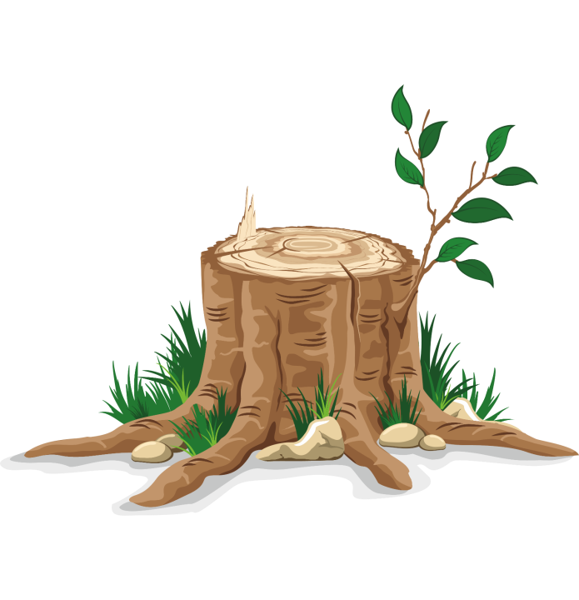
一 棵 树 的 价 值
栖如果我们的树木遭到破坏，我们失去了树林、森林，会有什么后果？

Slide 17

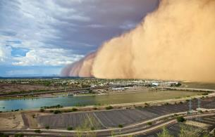
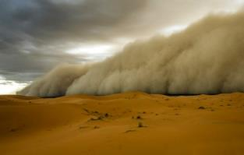
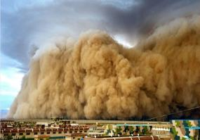
沙 尘 暴
沙尘暴天气是我国西北部地区和华北北部地区出现的强灾害性天气，可造成房屋倒塌、交通供电受阻或中断、火灾、人畜伤亡等。污染自然环境，破坏作物生长，给国民经济建设和人民生命财产安全造成严重的损失和极大的危害。

Slide 18
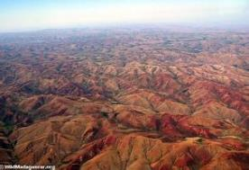
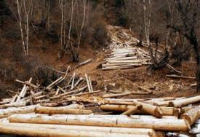
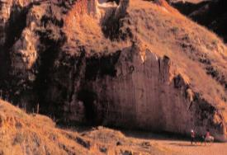
水 土 流 失
水土流失是指人类对土地的利用，特别是对水土资源不合理的开发和经营，使土壤的覆盖物遭受破坏，裸露的土壤受水力冲蚀，流失量大于母质层育化成土壤的量，土壤流失由表土流失、心土流失而至母质流失，终使岩石暴露。

Slide 19

一 棵 树 的 价 值
1、缺少植物对太阳热量的吸收，地球气温极具上升，导致冰川、南北极融化，海平面上升。
2、地表土壤缺乏植被保护，遇大雨即发泥石流，大洪水爆发几率增加。
3、雨水不能充分渗入地面，导致地表淡水缺乏。
4、以上原因导致一切动物生存发生困难，其他植物生长困难，农作物绝收。食物匮乏。准确的讲，也就是：太阳能不能转化为可以被生物体吸收-分解-利用的化学能。
5、缺乏对CO2的吸收，温室效应更加严重，大气中氧气耗尽，直接导致人类灭绝。

Slide 20
第五章
一起来植树吧

Slide 21
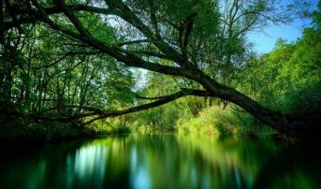
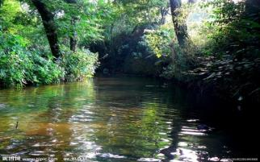
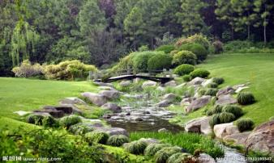
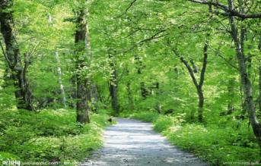
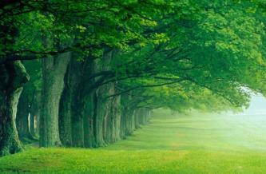
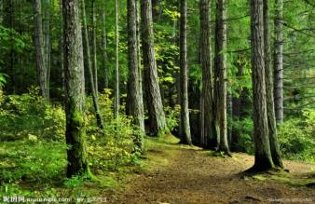
其实，我们的世界很美

Slide 22




























其实，我们的世界很美
大家一起参与
来植树吧！

Slide 23
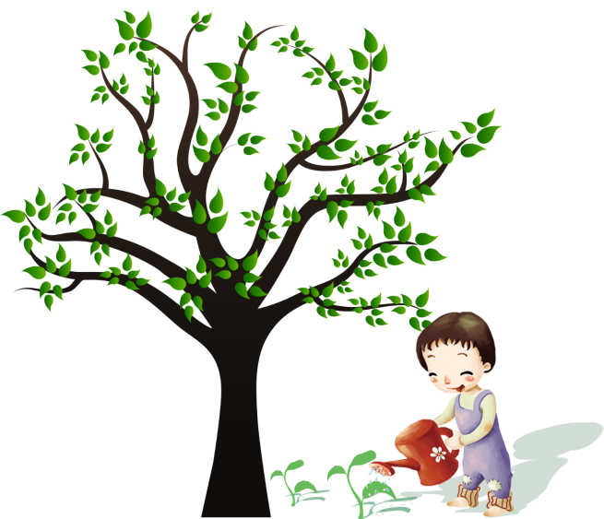
植树造林的好处
①保护环境，维持生态系统，改善人们的生活居住环境；
②治理沙化耕地，控制水土流失，防风固土，增加土壤蓄水
能力；
③自动的调温器，夏日树荫下气温比空地上低10度左右，冬季
又高2-3度；
④天然除尘器，树叶上长着许多细小的茸毛和黏液能吸附烟尘中
的碳、硫化物等有害微粒，还有病菌、病毒等有害物质，
大量减少和降低空气中的尘埃。

Slide 24

植树造林的好处
⑤制造氧气，树叶进行光合作用吸收二氧化碳，并制造人体所需的氧气；
⑥消灭细菌，松、樟、榆等树能分泌杀菌素，杀灭结核杆菌、
白喉杆菌等病菌；
⑦消减噪声；
⑧可以用来造船、造家具等等；
⑨增加经济效益，增加木材及林产品的经济价值；
⑩最重要的是净化空气,改善生态环境降温增湿，调节环境
空气的温度和湿度。

Slide 25
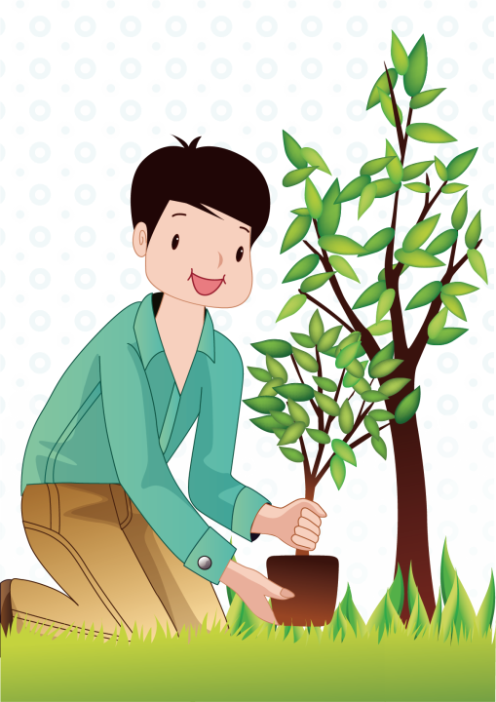

多一片绿叶，多一份温馨。
植树在当代，得宜在下代。
树木棵棵种，绿树点点阴。
一棵两棵三棵，棵棵皆成栋梁材。
千重林山真宝库;万顷绿海活银行。
年年植树树成荫，代代造林林成森。
万里长城抵御外敌，绿色长城造福人类。
双木成林染尽山河，独苗虽绿怎抵风沙。
多植树，广造林、现在人养树，日后树养人。

Slide 26
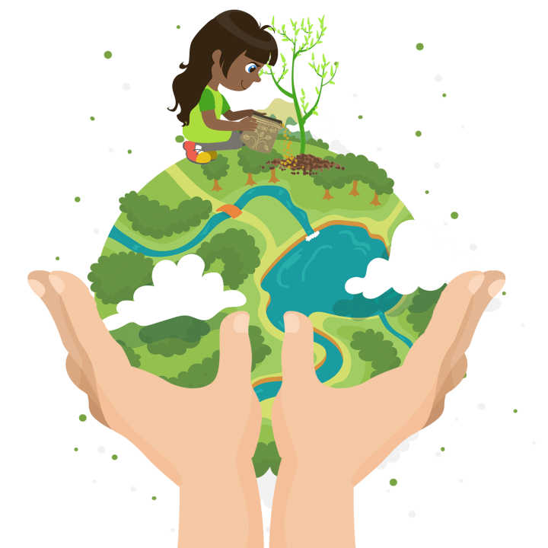
珍爱绿色，珍重我们绿色的校园。不踩踏草坪，不攀折鲜花。
多一片绿色，多一片温馨。
绿色环境，美善意情。在教室中种点花花草草，增加一份绿色。
生命在于绿色，盼望在于绿色。让我们养成维护绿色的好习惯，世界将会更加的美妙。

Slide 27
感谢您的聆听

